Slide 1

LISTENING CAPACITY
Association ARID

Slide 2

Índice
Qué es la escucha activa
Escuchar y oír
Formas de escucha activa
Técnicas de escucha activa
Cómo escuchar activamente
Errores más comunes

Slide 3
Descripción de los Objetivos y Contenido
Objetivo 1.- Definir la escucha activa y sus características.
Objetivo 2- Explicar la importancia de la escucha eficiente y fomentar la escucha de la implementación para mejorar las posibilidades de una comunicación exitosa.
Contenido: Descripción de técnicas, formas, errores y resultados de la escucha activa.

Slide 4
Descripción del método de enseñanza
  El participante de esta actividad formativa debe leer atentamente las diapositivas y seguir los ejercicios propuestos para obtener una visión general de la importancia del contenido propuesto y su implicación con el éxito del emprendedor.
  Al final de esta píldora se pueden encontrar una serie de ejercicios de autoevaluación que pretenden ser una forma de verificación de los contenidos propuestos.

Slide 5

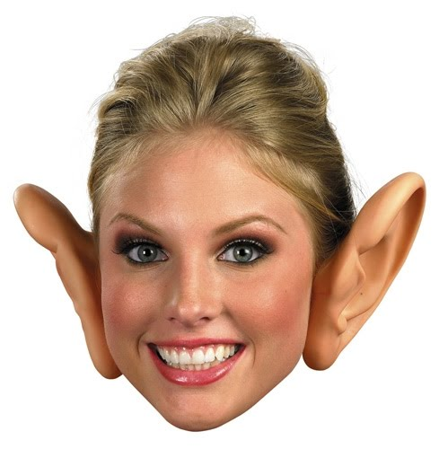
"La naturaleza nos dio dos ojos, dos oídos,
pero sólo una boca para que podamos mirar y escuchar más de lo que decimos. “
Socrates

Slide 6

La escucha activa es un papel extremadamente importante en el proceso de comunicación interpersonal efectiva. Permite no sólo obtener información, sino también conocer el punto de vista del espectador. La escucha activa también le da la oportunidad de crear una relación basada en el respeto mutuo, la confianza y la empatía, afectando así la eficacia y la calidad de nuestro trabajo.

Slide 7
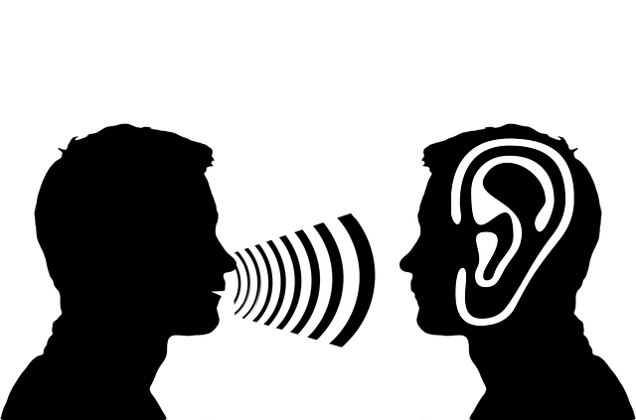
La capacidad de realizar una buena escucha activa depende de
una comunicación verbal y no verbal apropiada.
La comunicación verbal es un tipo de comunicación oral en la que el mensaje se transmite a través de las palabras habladas.
Aquí el remitente da palabras a sus sentimientos, pensamientos, ideas y opiniones y las expresa en forma de discursos, discusiones, presentaciones y a través de conversaciones cara a cara.

Slide 8
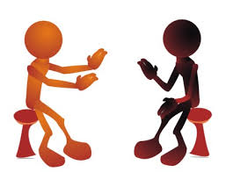

La comunicación no verbal es la transmisión no lingüística de información a través de canales visuales, auditivos, táctiles y kinestésicos (físicos).
Incluye las expresiones faciales, el tono y la entonación de la voz, los gestos que se muestran a través del lenguaje corporal y la distancia física entre los comunicadores (proxémicos). A menudo subestimamos el poder de la comunicación no verbal!
Equivocadamente porque:
1. El lenguaje corporal es de hasta el 55% del mensaje,
2. Sólo después tenemos un tono de voz (38%),
3. Finalmente llegan las palabras (7%).

Slide 9

Nuestro cuerpo no puede mentir!
Por eso son importantes:
expresiones faciales - la manera más importante de comunicar sus emociones,
contacto visual - debe mantenerse en el 60 - 70% de la conversación,
gesticulación, es decir, movimientos de manos, piernas, cabeza - cuerpo entero,
posición del cuerpo - en primer lugar expresa el estado de tensión o relajación, la libertad.
percibimos intuitivamente los límites de la distancia física entre el interlocutor. La división más conocida del espacio fue propuesta por Edward Hall. Designación de cuatro zonas: íntima, personal, social y pública.

Slide 10
«Hablar no significa que se le escuche
Oír no quiere decir que se entienda
Entender, no significa aceptar"
Konrad Lorenz

Slide 11

Escuchar vs. oír
Escuchar y oír son dos conceptos diferentes.
La escucha es una actividad activa cuyo objetivo es obtener el contenido de los sonidos recibidos previamente. Sin embargo, la audición es sólo un proceso fisiológico, que implica la recepción de sonidos del entorno.
Escuchar está relacionado con hacer algún esfuerzo y compromiso para entender y aceptar lo que se nos dice.
La mayoría de las personas oyen sin quejarse, pero no se involucran en el proceso de escuchar. Simplemente no escuches.

Slide 12
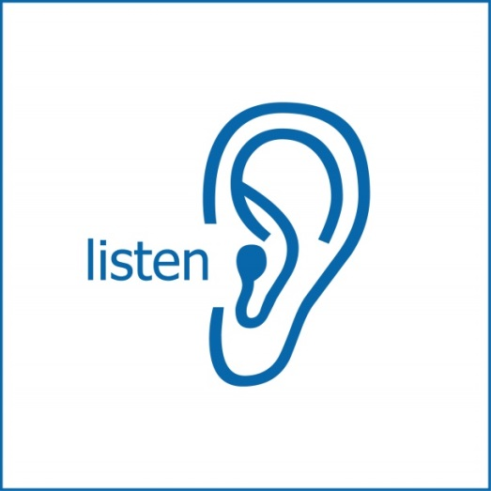
Formas de escuchar:
1. Audición cosmética - escucha fingida, teóricamente escuchamos a nuestro interlocutor, pero en realidad estamos mentalmente en otra parte.
2. Escucha conversacional - nos dedicamos a la conversación, escuchamos, hablamos y pensamos. En este nivel, nos centramos en el orador y sus palabras, pero también en lo que decimos nosotros mismos. Este es un nivel diario normal de escuchar a otras personas.
3. Escuchar activamente - nos centramos en lo que la otra persona está diciendo, le prestamos especial atención. Gastamos más esfuerzo en escuchar que en hablar. Estamos hablando del 60% de las veces, el 40% habla. Tratamos de mantenernos enfocados en las palabras de la persona con la que hablamos y entender activamente lo que está diciendo y lo que está tratando de comunicarnos.
4. Escuchar en profundidad, nos enfocamos mucho menos en nosotros mismos que en el entrevistador. El mensaje del oyente está completamente enfocado en la persona que llama. El oyente apenas tiene el sentimiento o la conciencia de su propia persona.

Slide 13
Audición cosmética
Escucha conversacional
Escucha activa
Escuchar en profundidad
Si parece estar escuchando, no lo está haciendo realmente. De hecho, estoy pensando en otro lugar
Estoy participando en la conversación:
Escucho, digo, pienso...
Escucho, digo, pienso...
Me concentro en lo que dices, le presto atención, registro los hechos.
Me concentro más en el interlocutor que en mí mismo.

Slide 14

La escucha activa es extremadamente importante durante las reuniones de equipo y las conversaciones de negocios, especialmente en el rol de gerente. Durante reuniones más largas, cuando se habla con unas pocas personas, es extremadamente importante permanecer concentrado y escuchar a todos los interesados.
Siguiendo el pensamiento de las personas con las que hablamos, la apertura a sus puntos de vista y emociones nos permite reunir conocimientos de manera efectiva, lograr mejores resultados en el trabajo y construir relaciones valiosas. Y a pesar de las apariencias, no es nada fácil.

Slide 15
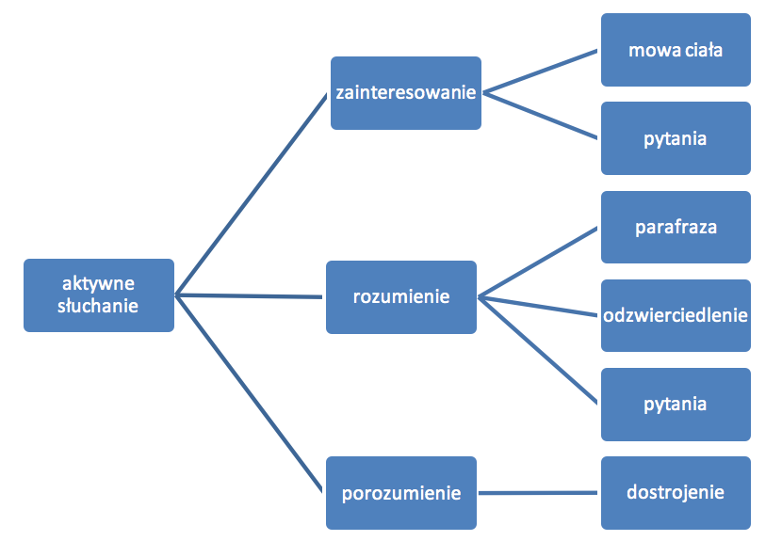
Lenguaje corporal
Interesante
Preguntas y Respuestas
Parafrasear
Escucha activa
Conciencia
Reflexión
Preguntas y Respuestas
Acuerdo
Ajustes

Slide 16
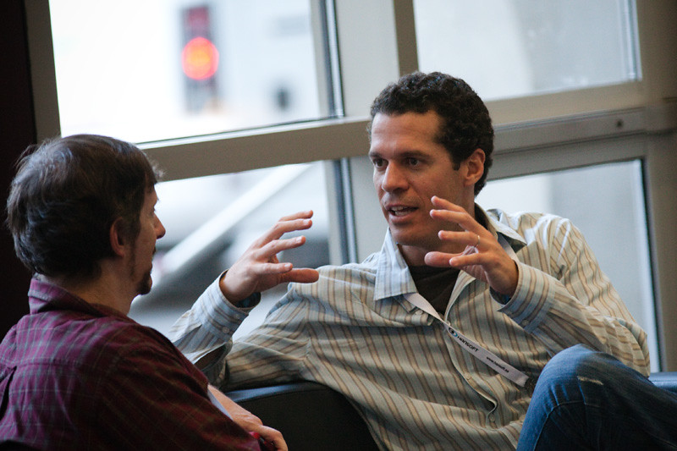
1. El interés del oyente debe ser constante durante la conversación, puede manifestarse en el lenguaje corporal, gestos, voz, preguntas.
Las señales de interés pueden ser:
- Mantener el contacto visual
- Ligera inclinación hacia el interlocutor
- Asintiendo, aprobando,
- Confirmar la comprensión del curso de la conversación
- No interrumpir
2. La comprensión de las palabras del oyente se puede indicar, entre otras cosas, haciendo preguntas precisas y abiertas, parafraseando y haciendo reflexiones.
Ambos tienen por objeto garantizar que las palabras del interlocutor sean bien comprendidas.

Slide 17

3. La comprensión consiste en sintonizar al oyente con su interlocutor.
La manifestación del ajuste puede ser:
- Usar un vocabulario similar al utilizado por el oyente
- Controlar el ritmo y el volumen de la conversación para imitar en cierta medida el tono del orador.
- Tomar una postura corporal y realizar gestos similares a los realizados por una persona, imagen en el espejo.
- Buscar experiencias y creencias compartidas y hablar de ellas
- Tratar la empatía

Slide 18

Las técnicas de escucha activa son herramientas que le ayudan a entender y aceptar la posición del otro lado. Apoyan el proceso de acuerdo entre los interlocutores. Para entenderlo, tienes que escuchar. El propósito de utilizar estas técnicas es crear una atmósfera de confianza, seguridad y apertura. Un ambiente que favorece la conversación honesta.
Estos son:
Parafrasear
Hacer preguntas
Reflexionar sobre los sentimientos
Aclaración
Valoración, o enfatizar las fortalezas del interlocutor
Aplicación de incentivos
Resumen

Slide 19

Parafrase, o una breve repetición de una parte de las palabras del entrevistador en sus propias palabras.
Por lo que dices, parece que...
Si te entendí correctamente las intenciones, es....
¿He entendido bien que...
¿Cuando la paráfrasis es útil?
cuando quieres centrarte en el corazón del asunto
cuando se trata de una persona algo caótica o distraída
cuando se plantean muchas cuestiones diferentes durante una reunión
cuando tenemos una situación difícil, incómoda o conflictiva, la paráfrasis nos da "tiempo" para refrescarnos y reunir nuestros pensamientos
cuando quiere vender algo, la paráfrasis le permite identificar rápidamente las necesidades del cliente

Slide 20

Hacer preguntas es una de las claves de la capacidad de escucha. Te lo permite:
obtener información sobre: requisitos, necesidades, intenciones, planes, emociones, así como
entender lo que el interlocutor tiene en mente
mostrar al otro lado un punto de vista diferente
Dirigir una conversación en la dirección que nos interesa
Preguntas abiertas - desarrollar una discusión, estimular el pensamiento, construir una buena atmósfera de conversación, p.e. "¿Cómo? ¿Dónde? ¿Quién? ¿Cuál de ellos? "¿Qué pasó en tu reunión con el cliente?" "
Las preguntas cerradas, confirman o niegan cuestiones, sirven para concluir, resumir y establecer hechos tales como: "¿Qué color de coche prefieres, rojo o azul?"
Preguntas sugerentes - "¿Tú también crees que esta idea es genial?"
Preguntas inmersas - "Tengo mucha curiosidad, pero en realidad - ¿por qué no se decidió a utilizar los servicios de nuestra empresa? La información me ayudaría para el futuro y sería muy interesante para mí conocer las razones de su negativa. "

Slide 21
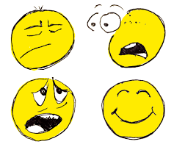
Reflexionar sobre los sentimientos - le estamos diciendo a alguien sobre los sentimientos que experimentamos.
Este efecto se obtiene a través de gestos similares, posturas corporales, comportamientos similares, el ritmo de las palabras habladas y el tono de voz.
Como resultado, nuestro interlocutor se siente bien y seguro en nuestra presencia. Hay un nivel de comprensión, buenas relaciones y confianza. En un ambiente tan favorable, nuestros argumentos serán mejor aceptados por la otra parte, y la conversación podrá ir en la dirección que nos interesa.
"Cada vez que hablas de ello, escucho la alegría en tu voz."
"Desde su comportamiento le pido que la solución propuesta sea satisfactoria para su empresa"
"Entiendo perfectamente tu agitación y ansiedad."

Slide 22
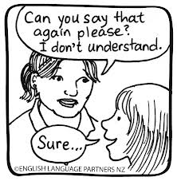
Aclaración, es decir, hacer algo claro y transparente, comprensible. Esta solicitud de explicación, aclaración, si no podemos entender el habla. Para desarrollar pensamientos, para ejemplos específicos, para enfocarse en el más importante.
¿Cuándo es útil?
cuando algo es incomprensible durante una conversación
cuando la conversación tiene demasiados hilos y hablas de todo, así que de nada
cuando te faltan ejemplos sobre un tema dado que te ayudarán a entender lo que el interlocutor
se trata de
"Dígame exactamente a qué se refiere en el tema...
"Dame un ejemplo sobre...
"Centrémonos en...
"Sé que todo esto es importante para ti, pero ¿qué vas a hacer?

Slide 23
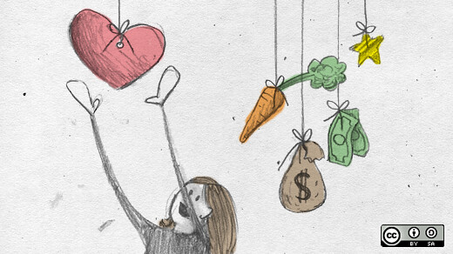
Incentivos - comportamientos verbales y no verbales (asentir con la cabeza, sonreír, inclinarse hacia el interlocutor, señales verbales, p.e. "aha", "uhmm", o frases, p.e. "Lo entiendo, es interesante", etc., que hacen entender a los interlocutores que participamos de una manera activa en la conversación. El propósito de su aplicación es también animar a la pareja a hablar y a comprometerse.
"Cuéntame más sobre..."
"Aprecio tu franqueza"
"Me alegro de que me lo dijeras"
"¿Te gustaría añadir algo más?"

Slide 24


Valoración, o enfatizar las fortalezas del interlocutor.
Al valorar a nuestro interlocutor, le hacemos sentir bien en nuestra empresa. Creamos un buen ambiente de nuestra conversación y construimos la confianza del cliente que estará dispuesto a contarnos más sobre sus necesidades y a confiar más fácilmente en nuestra oferta. Tratamos de descubrir las fortalezas del cliente en el sitio del cliente y enfatizarlas y enfatizarlas durante la conversación. Mostremos aprobación por sus logros y aceptación del curso del pensamiento y la conducta. Deje que el interlocutor se sienta importante.
¡Gran idea!
¡Has dado en el clavo!

Slide 25

Resumen, o una representación de los temas más importantes, pensamientos, sentimientos que aparecieron en la conversación.
"Creo que los temas tratados pueden resumirse de la siguiente manera"
Permite cerrar una determinada etapa de la conversación y reduce las posibilidades de perderse entre los temas planteados durante la reunión.
Organiza la conversación y le permite ver el progreso que ocurrió durante la conversación.
Le permite sacar conclusiones y seguir adelante con los temas discutidos.
Resumiendo las diferentes etapas de la conversación, también podemos enfatizar y prestar especial atención a los temas que nos preocupan.

Slide 26
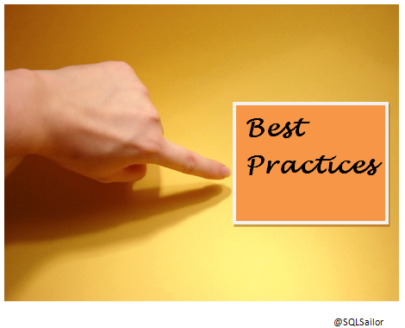

¿Cómo escuchar activamente?
1. Sé consciente, presente en el aquí y ahora, concéntrate en el momento en el que te encuentras, no en el futuro (aún no ha llegado) o en el pasado (ya no existe).
2. Desconéctate por un momento y deje de pensar, escuchar o sentir - dése la oportunidad de escuchar a la otra persona.
3. Muestra una actitud de respeto hacia el interlocutor. Aceptar su derecho a tener y expresar emociones. No juzgue. No te preocupes.
4. Sé honesto y auténtico - Cualquier artificialidad o juego, el embellecimiento suele ser percibido rápidamente y capturado por el otro lado. Sé tú mismo.
5. Enfócate en la segunda persona - escuchar y oír en lugar de pensar en lo que quiere decir.
6. Muestrz interés. Haga preguntas abiertas sin reducir la respuesta innecesariamente.
7. Haz preguntas adicionales antes de decir lo que quiere decir.

Slide 27

8. Usa la escucha activa, reaccionar, referirse a las declaraciones de la otra persona, parafrasear, asegurarse de entender.
9. Usa el silencio. Date la oportunidad de escuchar y a la otra persona de añadir.
10. Enfócate en el tema, si es importante, piensa si se ha agotado. No tiene sentido cambiar de tema demasiado rápido.
11. No interrumpas. Acércate a la otra persona con paciencia. Date tiempo a sí mismo y a la otra parte para reaccionar
12. Mantén el contacto visual con el interlocutor, de forma natural y neutral. Evite las miradas persistentes.
Le ayudará a mirar el triángulo que crean sus ojos y su nariz.
13. Toma una actitud cómoda y abierta. No cruces los brazos y las piernas. Trata de no construir barreras innecesarias entre tú y el interlocutor
14. Intenta mirar desde la perspectiva del otro lado, ponte en su situación. Sé empático.

Slide 28
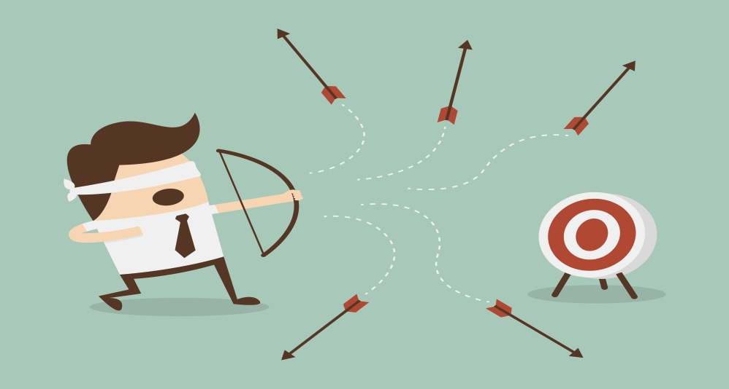
Los errores más comunes cometidos durante la conversación.
Que sean una advertencia y una pista de lo que debe evitarse:
evaluar y comentar las declaraciones del interlocutor,
falta de concentración en la conversación y en la otra persona,
interfiriendo con la expresión de alguien, presentando constantemente sus comentarios,
mostrando aburrimiento e indiferencia ante lo que dice el interlocutor.
cambio repentino en un tema diferente
evaluación del interlocutor

Slide 29
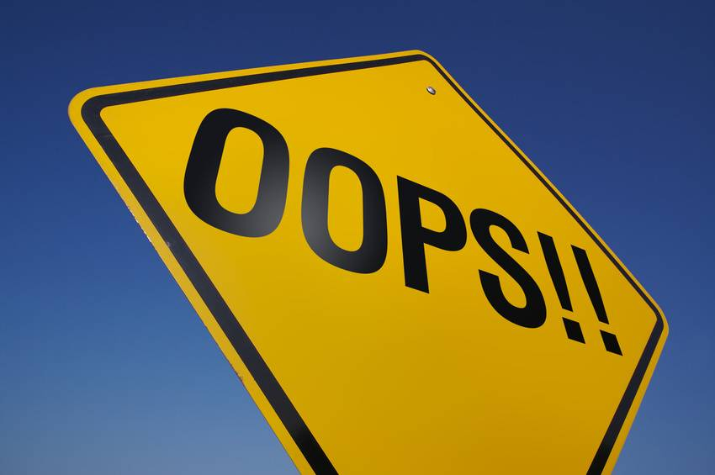

¿Y cómo estás lidiando con esos problemas?

